Slide 1
COMPUTAÇÃO PERVASIVA E UBÌQUA Trabalho de IC - PUC
Sophia Carrazza – Daniela Nacur – Brenda Cristina – Bernardo Ribeiro – Samuel Yamada

Slide 2
Sumário
01.
03.
Conceitos básicos
Evolução histórica no campo científico
04.
04.
Mercado
Conclusões e Futuro
02.
Questões Técnicas
05.
Aplicações práticas na sociedade

Slide 3
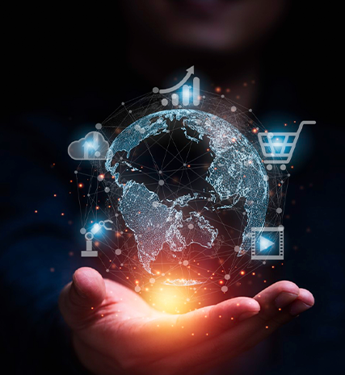
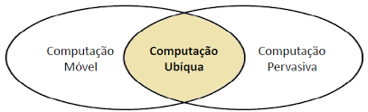
Introdução
A computação pervasiva representa os meios de comunicação que obtem dados do ambiente e são imperceptíveis ao público, realizando atualizações para adequar-se ao local.

Slide 4
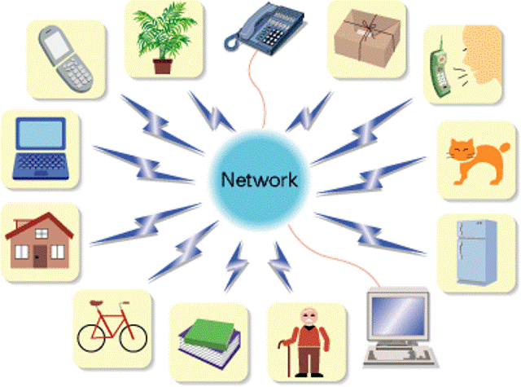
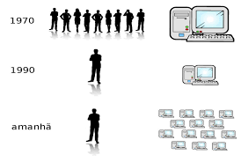

Slide 5
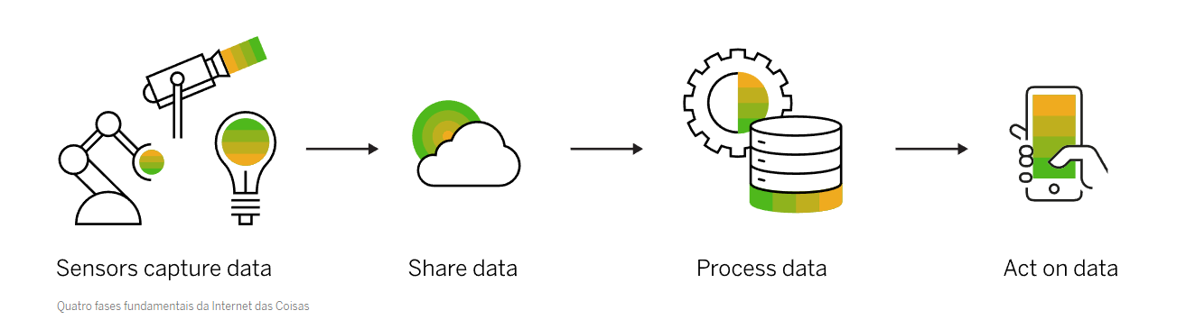
Como funciona?
Rede de microprocessadores conectados e incorporados no cotidiano – Muito atrelado a IoT.
Captura de dados
Compartilhamento dos dados para nuvem, dispositivos ou local
Os dados são processados
Os dados são analisados pelas empresas ( para mais insights)
Questões Técnicas

Slide 6
Características - Weiser
Descentralização
Diversidade
inexistência de um servidor central
Devem haver dispositivos específicos para cada atividade
Conectividade
O usuário sempre está conectado sem interrupções

Slide 7
Computação Pervasiva no Mercado
Produtos cada vez mais personalizados
Monitoramento dos dados ao vivo
Produz novas formas de comércio (geração de informação)
Componente de valor para molde de novos produtos, serviços e ativos aos clientes.

Slide 8
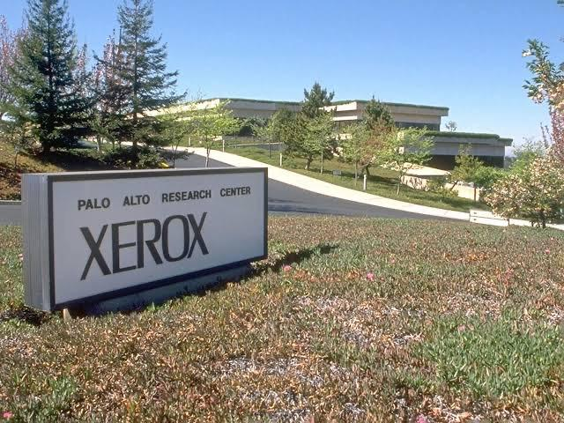
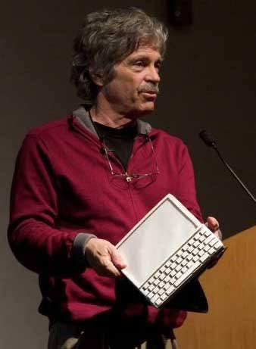
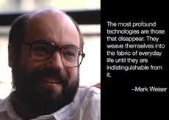
Evolução histórica
final de
1960
1980
1988
Alan Kay cria o Dynabook
A Xerox PARC estudou os conceitos
Marc Weiser propõe a pervasiva

Slide 9
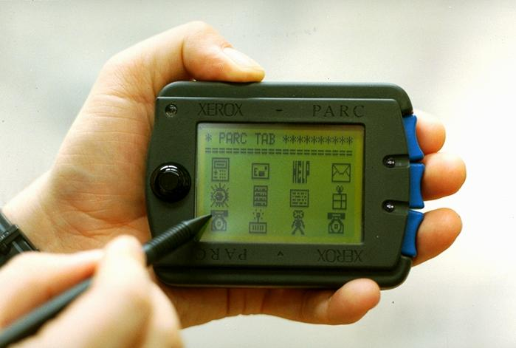
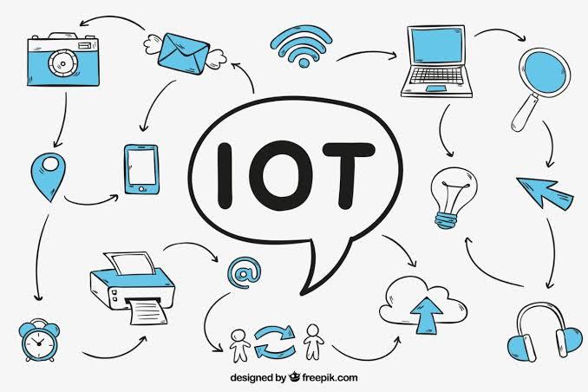
Evolução histórica
1991
1990-2000
2007
2010 - Presente
Desenvolvimento do ParcTab
Lançamento do Iphone revoluciona
Crescimento da IoT
Criação de PDAs e IoT

Slide 10
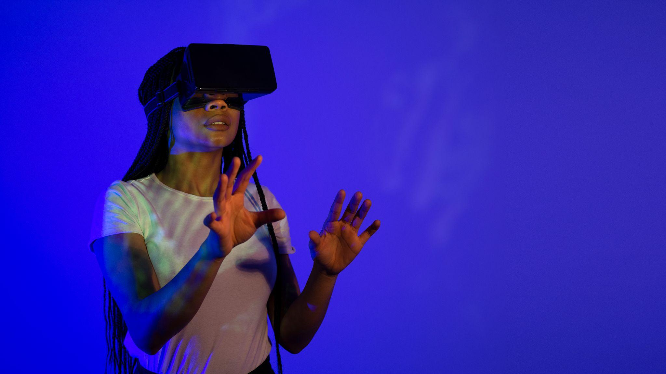
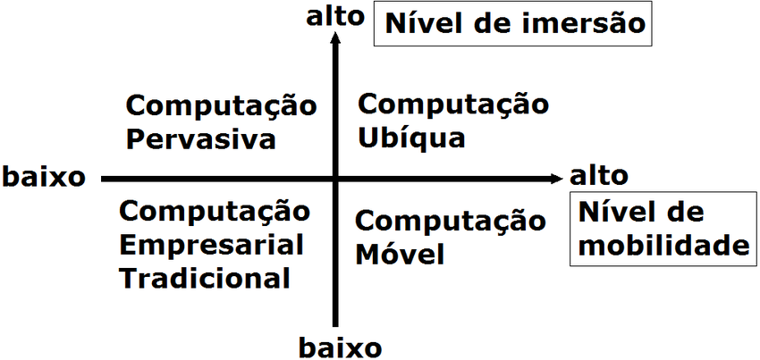
Aplicações práticas
Computação Pervasiva e Ubíqua já são muito presentes no nosso cotidiano e causam grande imersão na sociedade

Slide 11
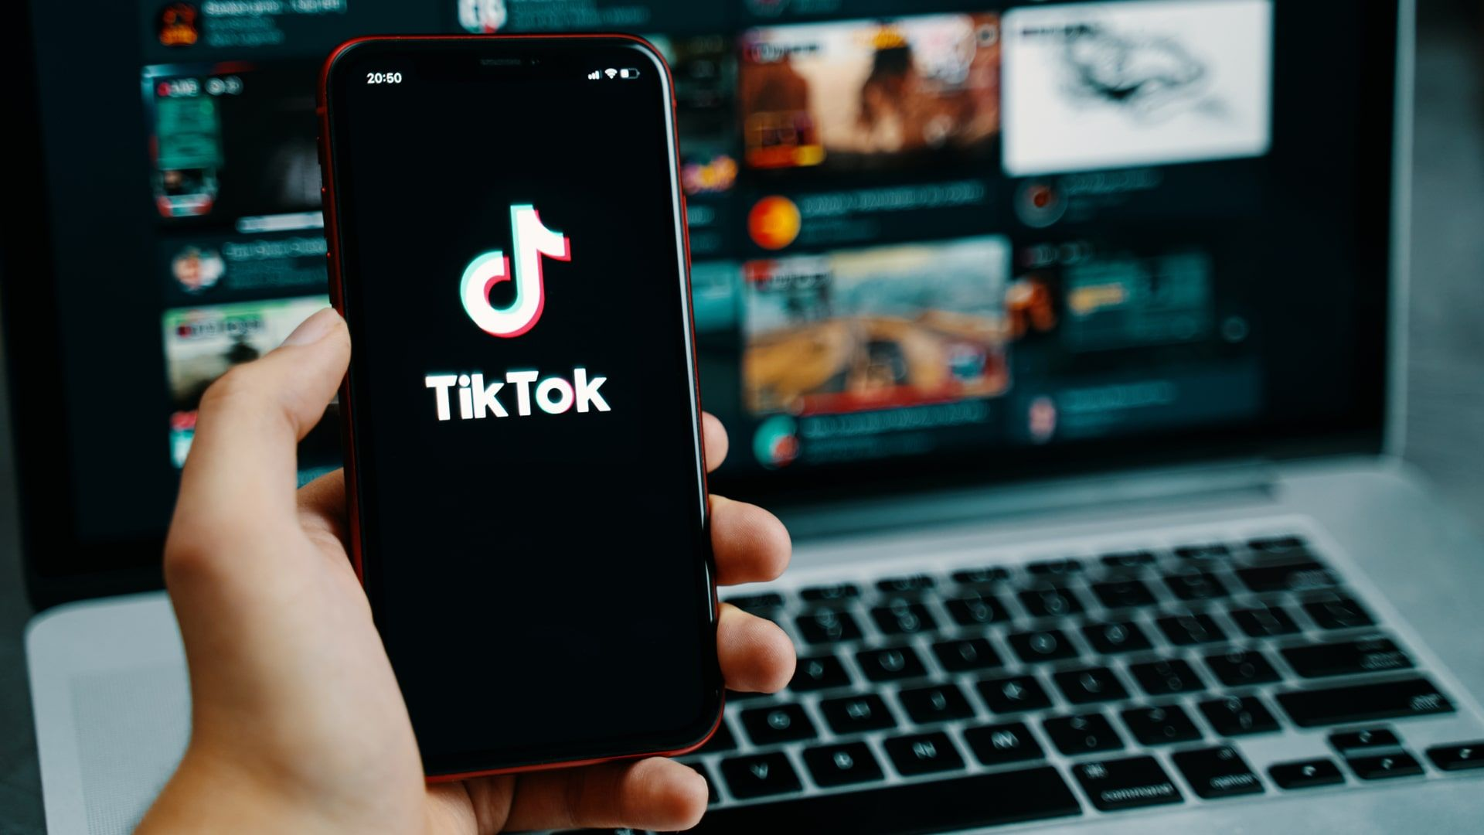
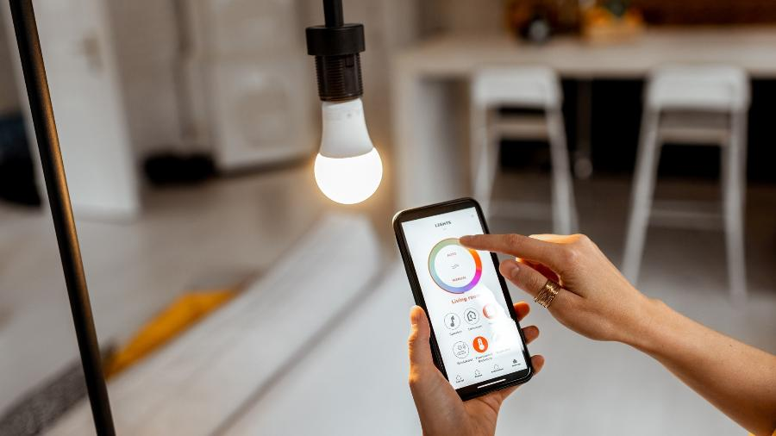
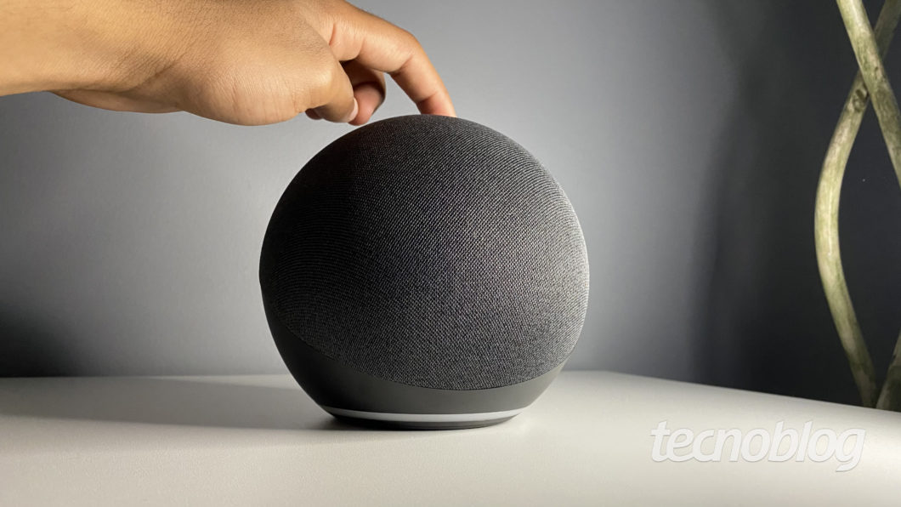
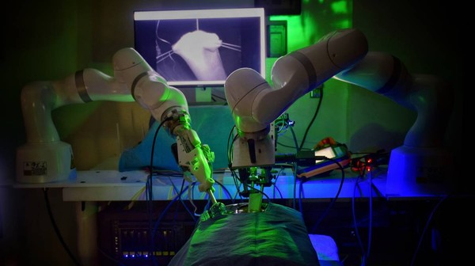

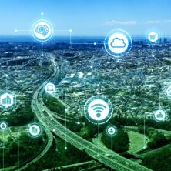
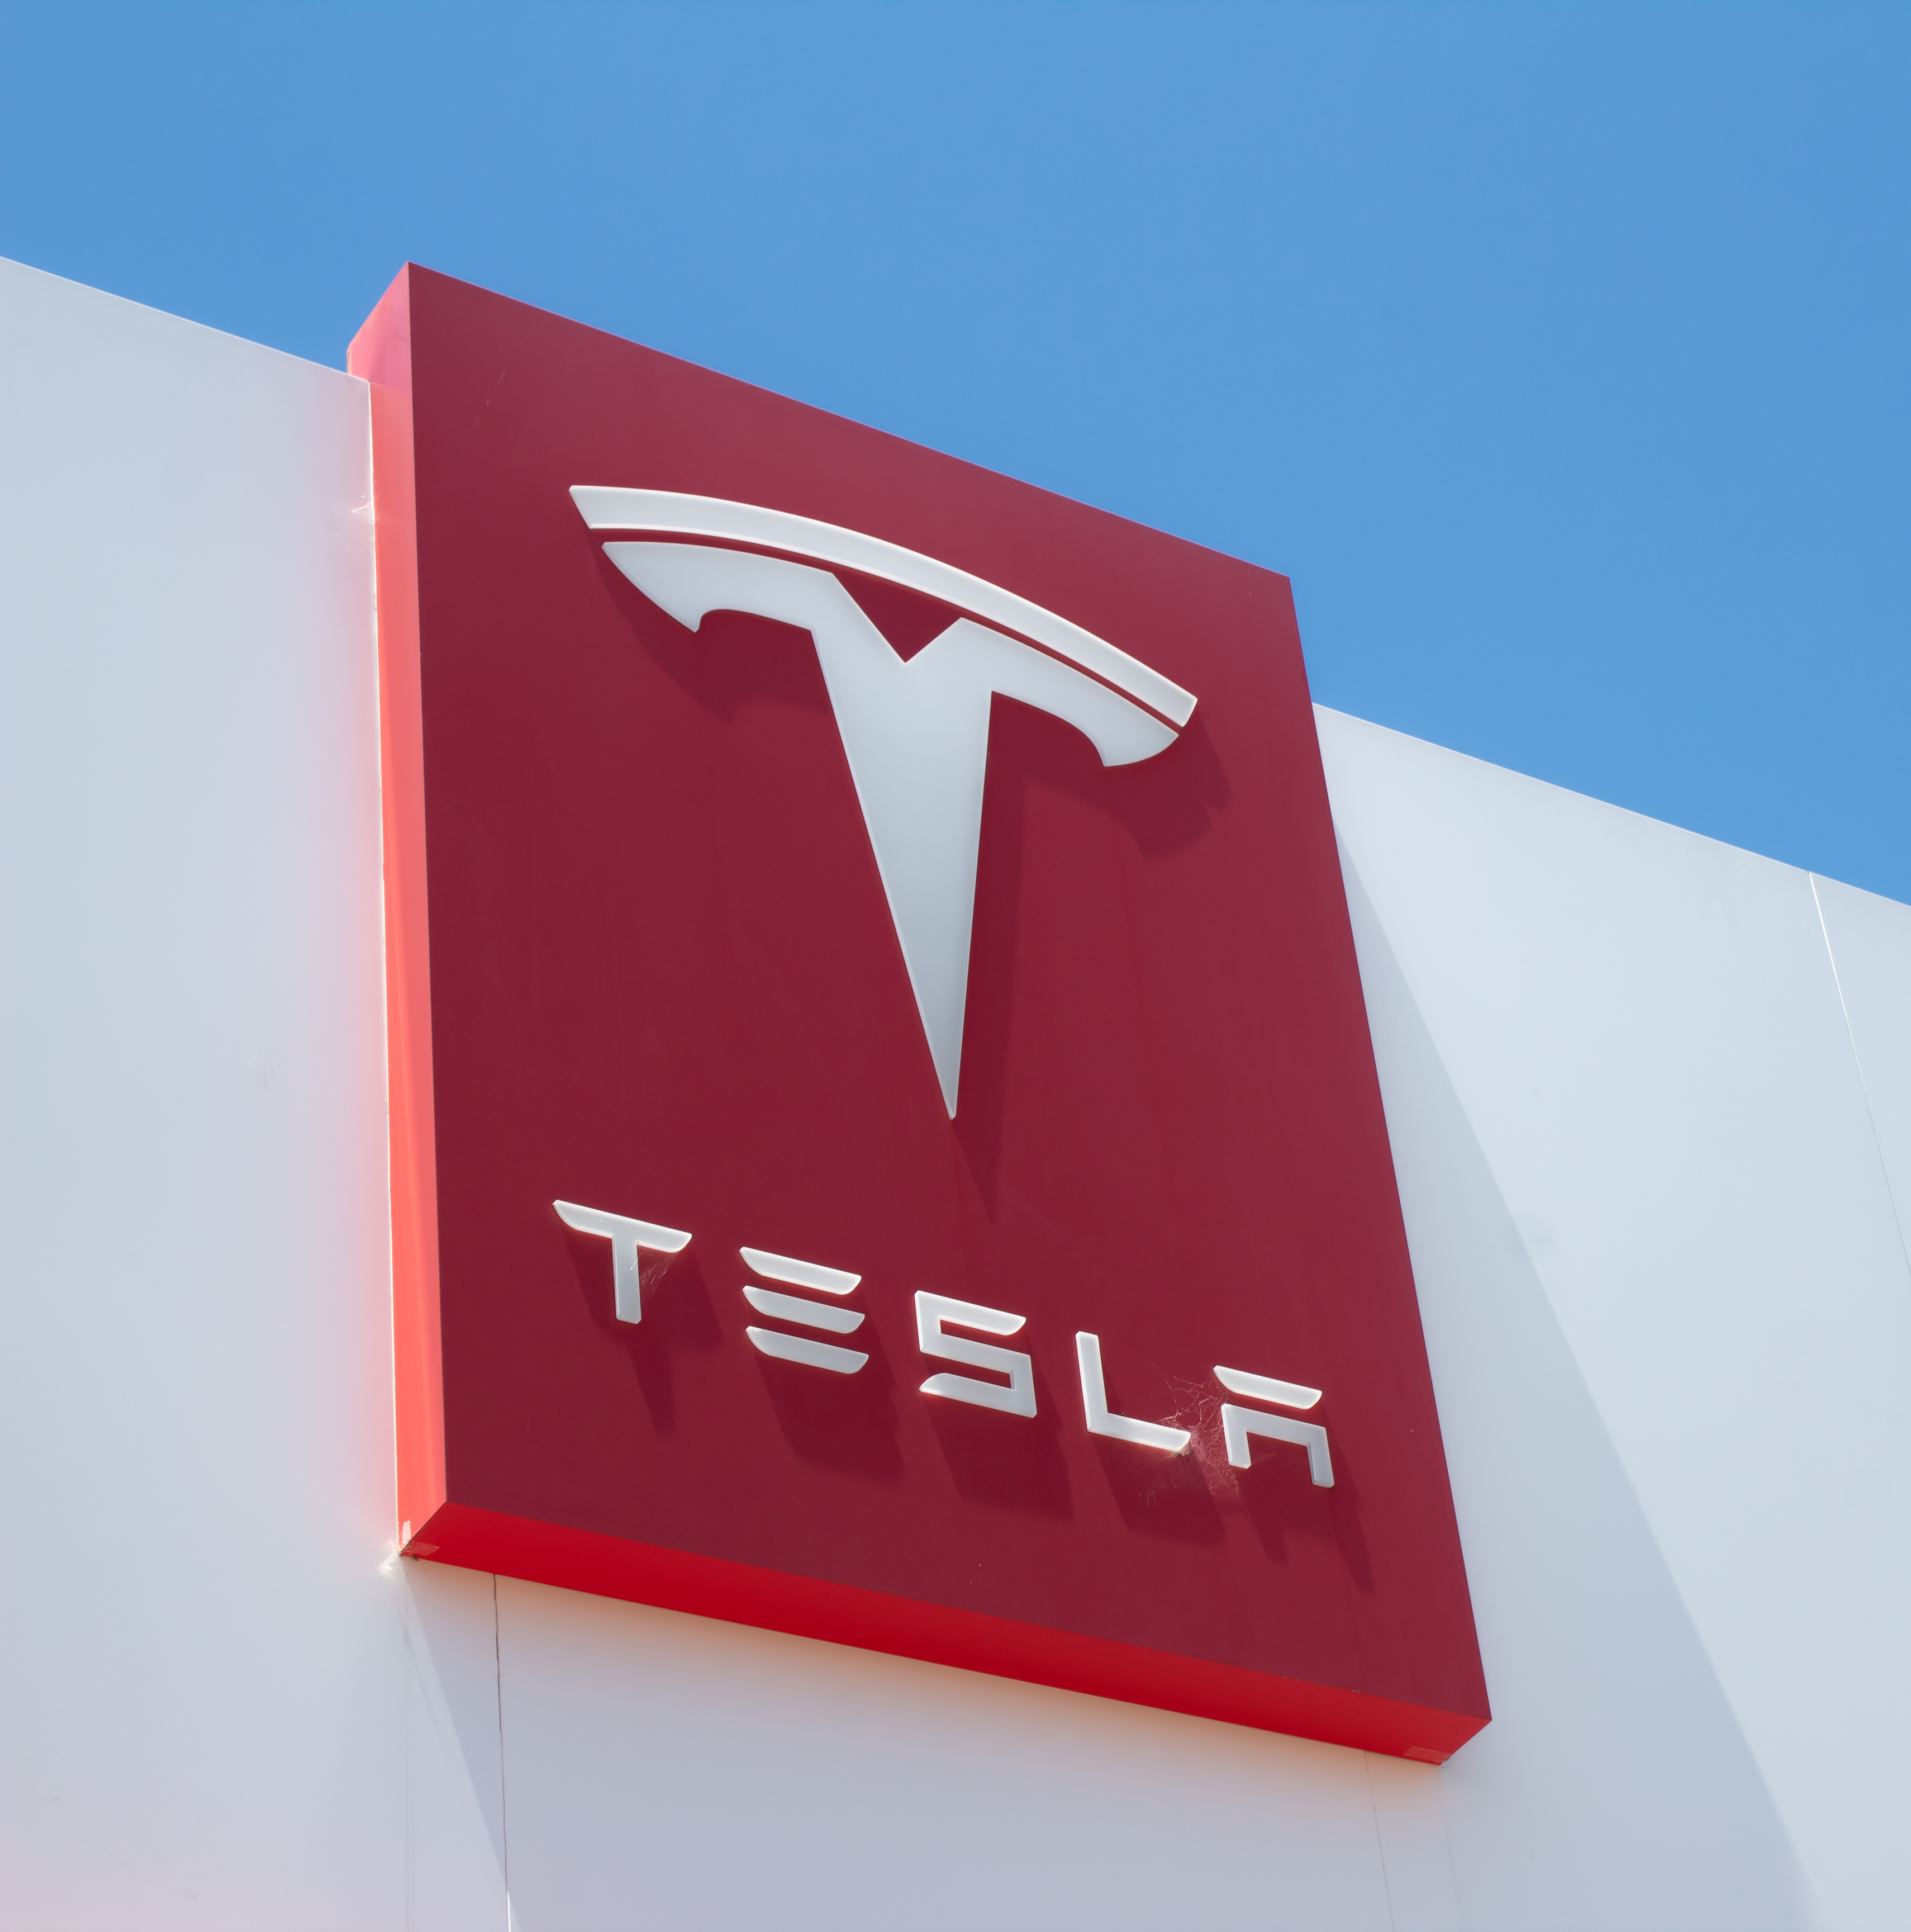
Alguns exemplos

Slide 12
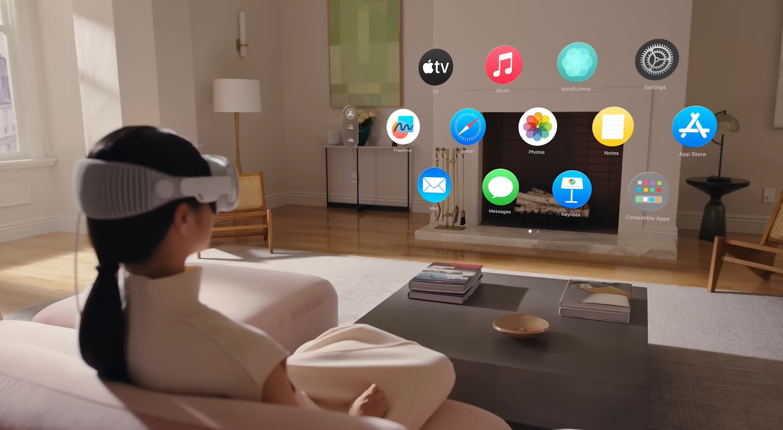
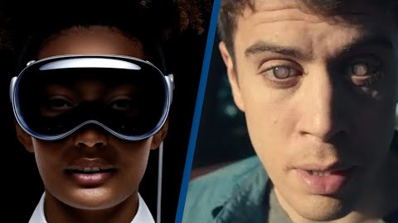
Apple Vision Pro
Novo óculos de realidade aumentada da Apple que traz discussões sobre o futuro da computação e tecnologia.
https://www.youtube.com/watch?v=TX9qSaGXFyg

Slide 13
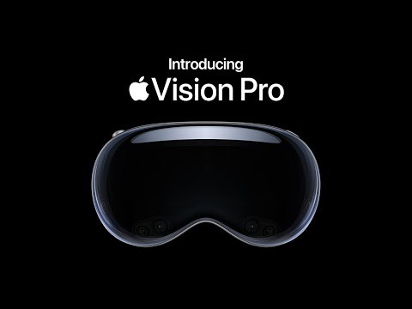

Slide 14
Conclusões e o futuro da computação
No futuro, a computação pervasiva contribuirá para uma interação mais intuitiva e imersiva em vários aspectos da vida diária, alguns exemplos disto são:
Internet das Coisas
Realidade aumentada e Realidade virtual
Mobilidade urbana
Desafios:
Privacidade e segurança dos dados

Slide 15
Obrigado!

